Slide 1
SVIJETLE I TAMNE STRANE CRKVE U SREDNJEM VIJEKU

Slide 2
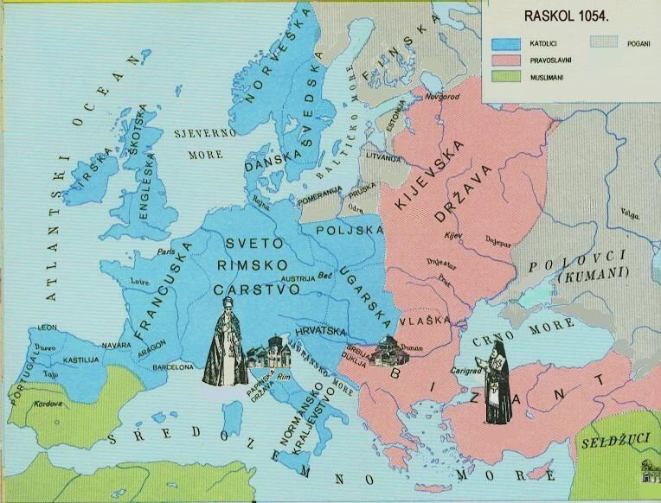

Slide 3
1054. g. veliki istočni raskol Crkve
Istočna
(pravoslavna)
Crkva
Zapadna
(rimokatolička)
Crkva

Slide 4
jezik
način
života
Uzroci raskola
kultura
Crkveni
primat
liturgija
Crkvena
disciplina

Slide 5
Najvažnije razlike u vjeri između istočne i zapadne Crkve
Katolička Crkva | Pravoslavna Crkva
Beskvasni kruh | Kvasni kruh
Celibat | Svećenici se mogu ženiti
Duh Sveti izlazi iz Oca i Sina | Duh Sveti izlazi iz Oca po Sinu
Papa vrhovni poglavar | Ne priznaju Papu

